Slide 1
O modelo de
Referência OSI e o modelo TCP/IP
Padrões internacionais: normas para que seja possível a interoperabilidade de diferentes plataformas (recursos de hardware e de software).
No passado, o usuário era obrigado a ter equipamentos de um único fabricante devido à não compatibilidade entre máquinas existentes no mercado.
Existem diversas entidades que são responsáveis pela criação, autorização e padronização de regras, tecnologias, equipamentos para computadores e dispositivos de redes.

Slide 2
Vantagens da padronização
1) Preservação de investimentos: segurança de continuidade e de integração com tecnologias emergentes.
2) Maior número de fabricantes: garantia de maior competitividade, menor preço e maior qualidade.

Slide 3
Organizações de padronização
ANSI (American National Standards Institute).
ABNT (Associação Brasileira de Normas Técnicas).
IANA (Internet Assigned Numbers Authority).
ISO (International Standards Organization).
ITU (International Telecommunications Union): é a antiga CCITT (Consultative Commitee for International Telephony and Telegraphy).
IEEE (Institute of Electrical and Electronic Engineers).
IETF (Internet Engineering Task Force).

Slide 4
Foruns abertos e outras
IETF (Internet Engineering Task Force): responsável pela publicação das RFCs (Request for Comments) para Internet.
EIA (Eletronic Industries Association).
TIA (Telecommunications Industries Association).

Slide 5
Arquitetura de Redes
Uma arquitetura de rede de computadores se caracteriza por ter um conjunto de camadas que auxilia o desenvolvimento de aplicações para redes é formada por interfaces, níveis e protocolos.
As arquiteturas proprietárias não permitem compatibilidade, ou seja interconexão de diferentes fornecedores.
As normas cuidam de diversos tipos de redes como ethernet, redes sem fio, fibra ótica dentre outros.

Slide 6
Inicialmente, o modelo de referência foi o OSI (criado em meados dos anos 70), que inspirou a criação do modelo TCP/IP.
O Modelo OSI tem como característica ser um modelo teórico, onde é muito bem definida a função de cada uma das sete camadas.
Segue abaixo, algumas arquiteturas de rede:
- Modelo de Referência OSI da ISO.
- Arquitetura TCP/IP (Internet - IETF).
- Arquitetura IEEE 802.

Slide 7
O que é uma distribuição em camadas?
Cada camada tem uma função, que pode ou não interferir na sua camada anterior ou posterior.
O princípio fundamental do modelo em camadas é permitir que cada protocolo possa funcionar na sua camada, respeitando apenas as ligações com as camadas adjacentes e a equivalência com a aplicação na máquina de destino.

Slide 8
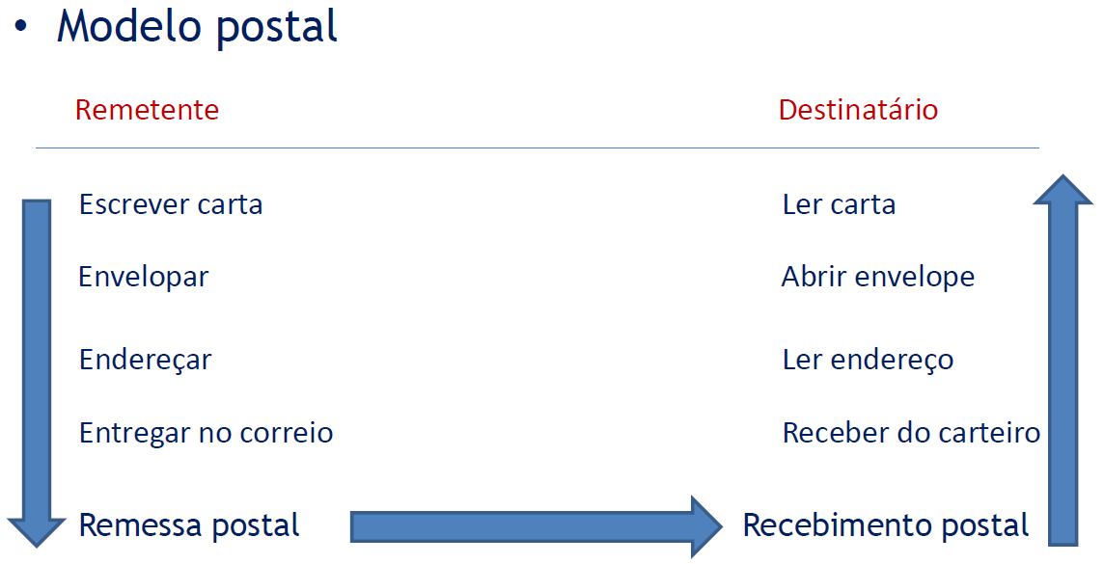
Modelo em camadas - Analogia

Slide 9
Modelo de Referência OSI da ISO
O Modelo OSI (Open Systems Interconnection) , lançado em 1984 e padronizado pela ISO (International Standardization Organization), foi o modelo escolhido para interconexão de sistemas e é aceito mundialmente.
O modelo OSI da ISO é composto de 7 camadas e cada uma executa uma função específica da rede.

Slide 10
Modelo OSI da ISO - Características
• É um modelo de referência que define um padrão (interoperabilidade entre fabricantes) e especifica como os dados são gerados e transmitidos.
• Permite que redes (equipamentos de diferentes fabricantes) comuniquem entre si (interoperabilidade).
• Divisão da complexidade em 7 camadas relativamente independentes (cada camada com a sua respectiva responsabilidade)
• Desenvolvimento e/ou alteração é tratada em uma única camada (sem alterar toda a estrutura).

Slide 11
Modelo OSI da ISO - Vantagens
Decompõe as comunicações de rede em partes menores e mais simples, facilitando sua aprendizagem e compreensão.
Padroniza os componentes de rede, permitindo o desenvolvimento e o suporte por parte de vários fabricantes.
Possibilita a comunicação entre tipos diferentes de hardware e de software de rede.
Evita que as modificações em uma camada afetem as outras, possibilitando maior rapidez no seu desenvolvimento.

Slide 12
Modelo OSI da ISO - Características
- Interfaces: limites entre níveis adjacente.
- Estrutura de rede: conjunto de camadas hierárquicas.

Slide 13
Terminologias do Modelo OSI
• Camada ou nível: reúne um conjunto de serviços relacionados que serão oferecidos para as camadas superiores. Programa ou processo implementado por hardware ou software. No Modelo OSI são definidos 7 camadas.
• Protocolo: regras e convenções usadas no diálogo entre as camadas pares de duas máquinas. Regra de controle de uma camada que utiliza para comunicação com uma determinada unidade de dados de protocolo (PDU).
• Interface: define as operações e serviços que a camada inferior tem a oferecer para a camada superior. Limites entre níveis adjacente.

Slide 14
Terminologias do Modelo OSI
• Estrutura de rede: conjunto de camadas hierárquicas.
• Entidade: elemento ativo das camadas, que pode ser um software (um processso) ou hardware (uma placa).
• Entidades pares (ou parceiras): entidades de mesma camada em máquinas diferentes.
• Serviço: conjunto de funções oferecidas a um usuário por uma camada
• SAP (service access point): ponto de acesso ao serviço oferecido pela camada.

Slide 15
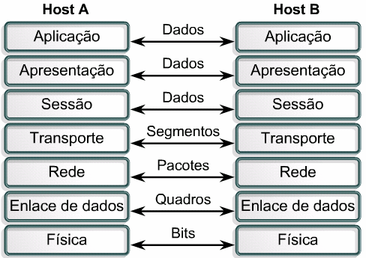
Modelo OSI da ISO - PDUs
PDU

Slide 16
Modelo OSI da ISO - PDUs
Para que os pacotes de dados trafeguem da origem para o destino, cada camada do modelo OSI na origem deve se comunicar com sua camada par no destino.
Esta forma de comunicação é chamada de comunicação virtual entre camadas pares, quando os protocolos destas trocam PDUs.

Slide 17
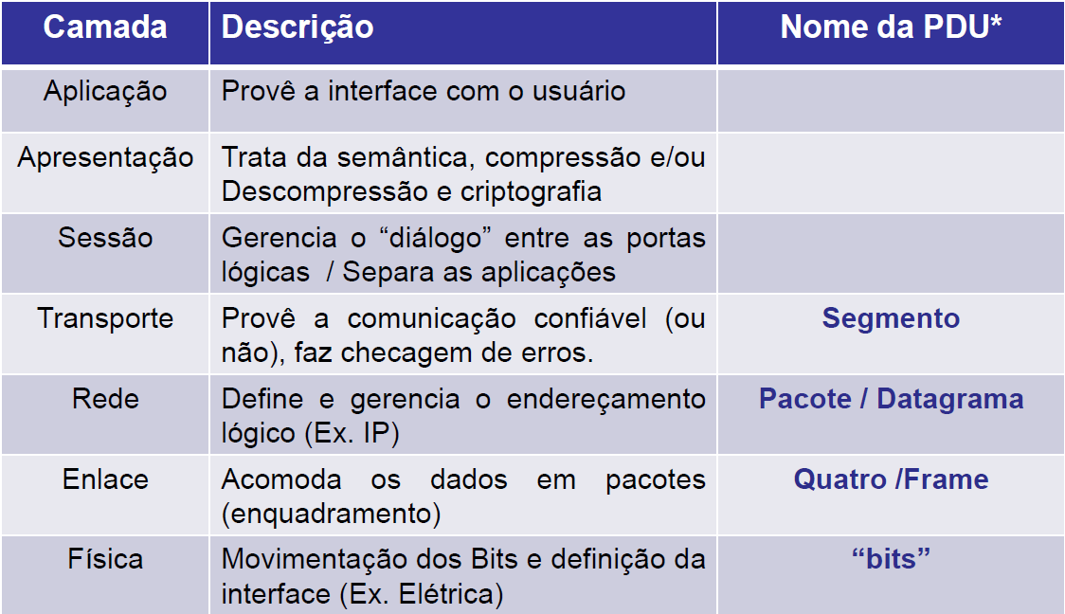
Modelo OSI da ISO - PDUs

Slide 18
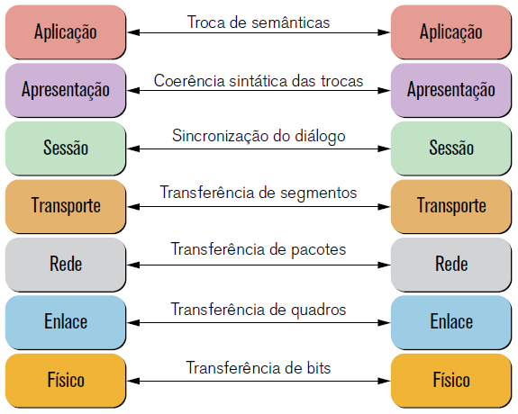
Modelo OSI da ISO - PDUs

Slide 19
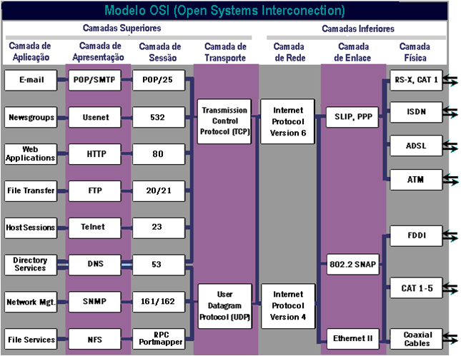
Protocolos de rede e serviços

Slide 20
Modelo OSI da ISO – Camada Física
1- Camada Física
Fornece características elétricas, mecânicas, funcionais para ativar, manter e desativar conexões físicas para transmissão de bits. Ou seja, compreende as especificações do hardware utilizado na rede (compreendidos em aspectos mecânicos, elétricos e físicos - todos documentados em padrões internacionais). Exemplos: Ethernet 802.3, RS-232, RS-449, V.22, V.35, V42 bis.
A camada física tem a finalidade de receber e transmitir bits através de um canal de telecomunicações.

Slide 21
Modelo OSI da ISO – Camada Física
A camada física define as especificações elétricas, mecânicas, funcionais e de procedimentos para ativar, manter e desativar o link físico entre sistemas finais.
Características como níveis de voltagem, temporização de alterações de voltagem, taxas de dados físicos, distâncias máximas de transmissão, conectores físicos e outros atributos similares são definidas pelas especificações da camada física.

Slide 22
Modelo OSI da ISO – Camada Física
Interface: dispositivo físico conectado entre o dispositivo transmissor e o meio de transmissão, responsável por desempenhar as funções das camadas física e de enlace. Os dispositivos de interface mais utilizados atualmente são os modems e as placas de rede.
Canal: meio a partir do qual trafegam os dados. Num mesmo meio podemos estabelecer vário canais. Exemplo: TV a cabo (vários canais e o seu aparelho receptor é responsável por sintonizar um deles).
O meio físico pode ser um cabo metálico ou de fibra ótica, pode ainda ser uma onda eletromagnética trafegando pelo ar (wireless).

Slide 23
Modelo OSI da ISO – Camada de Enlace
2- Camada de Enlace
Tem como objetivo detectar e corrigir erros, tornando um canal de transmissão não confiável em confiável. A cadeia de bits é organizada em quadros. Ou seja, gerencia o enlace de dados e é responsável pelo acesso lógico ao ambiente físico da rede, como transmissão e reconhecimento de erros. Exemplos: Ethernet 802.2, DDCMP, LAP-B, SDLC, HDLC, X.25.
A camada de enlace pode fornecer trânsito seguro de dados através de um link físico. Fazendo isso, a camada de enlace trata do endereçamento físico (em oposição ao endereçamento lógico), da topologia de rede, do acesso à rede, da notificação de erro, da entrega ordenada de quadros e do controle de fluxo.

Slide 24
Modelo OSI da ISO – Camada de Enlace
A camada de enlace tem algumas funções que tentam fazer com que o tráfego de dados da camada física pareça livre de erros. Para isto a camada realiza:
- Sincronização entre receptor e transmissor .
- Detecção e correção de erros .
- Formatação e segmentação dos dados.
- Gerenciamento de transmissões em uma ou em duas direções simultâneas.
- Controle de acesso a um canal compartilhado.

Slide 25
Modelo OSI da ISO – Camada de Enlace
• Assegura que os dados sejam transmitidos ao equipamento correto, converte os dados da camada superior (rede) em bits. Tornando possível a transmissão pela camada física.
• Formata a mensagem em Frame, adiciona o MAC (transmissor e receptor).
• Camada de Enlace: Importa-se com a localização física da máquina (switches).
• Camada de rede: Importa-se com a localização lógica da rede (roteadores).

Slide 26
Modelo OSI da ISO – Camada de Rede
3- Camada de Rede
Faz o encaminhamento dos pacotes, transferindo dados de uma rede para outra. A unidade de transmissão é o pacote. Ou seja, estabelece uma conexão lógica entre dois pontos, cuidando do tráfego e roteamento dos dados da rede.
A camada de rede é uma camada complexa que fornece conectividade e seleção de caminhos entre dois sistemas hosts que podem estar localizados em redes geograficamente separadas.

Slide 27
Modelo OSI da ISO – Camada de Rede
• Responsável pelo roteamento dos dados pela Internetworking.
• Roteadores são dispositivos que trabalham nesta camada (layer 3), e provê os serviços relacionados a esta camada.
- Tabela de roteamento (RAM): pode ser estática ou dinâmica.
- Protocolos de roteamento: RIP, OSFP, BGP e etc.
• A tabela de roteamento possui:
- Endereços lógicos (network addresses).
- Interface de saída (exit interface).
    Métrica (metric): distância ou custo da rota.
• Router:
- Quebra domínios de broadcast.
- Quebra domínio de colisão (collision domains).

Slide 28
Modelo OSI da ISO – Camada de Transporte
4- Camada de Transporte
Garante que o pacote chegue ao seu destino livre de erros. Ou seja, controla a transferência de dados e transmissões. Protocolos de transporte (TCP) são utilizados nesta camada. Exemplos: TCP, XNS, DECnet.
O nível de rede dependendo da tecnologia utilizada pode ou não garantir que um pacote chegue a seu destino. Desta forma a camada de transporte pode também implementar a confirmação de entrega.
No nível de transporte a comunicação é fim a fim, isto é, a entidade do nível de transporte da máquina origem se comunica com a entidade do nível de transporte da máquina destino. Isto pode não acontecer nos níveis físico, de enlace e de rede, onde a comunicação se dá entre máquinas adjacentes (vizinhos) na rede.

Slide 29
Modelo OSI da ISO – Camada de Transporte
• É responsável pela segmentação e reconstrução do fluxo de dados provenientes de camadas superiores.
• Provê uma comunicação ponto a ponto e pode estabelecer conexões lógicas (aplicação origem e destino).
• Mecanismos de Controle de Fluxo: impede que um transmissor inunde (buffer) um receptor.
• Estabelece uma comunicação orientada a conexão:
- Segmentos transmitidos são confirmados (ACK).
- Qualquer segmento não confirmado é retransmitido.
- Os segmentos são montados no receptor.
- Janela de fluxo para impedir congestionamento, sobrecarga e perda de pacotes (PKT).

Slide 30
Modelo OSI da ISO – Camada de Sessão
5- Camada de Sessão
Fornece mecanismos que permitem estruturar os circuitos do nível transporte, conectando as aplicações e ordenando a conversação entre equipamentos. Ou seja, reconhece os nós da rede local LAN e configura a tabela de endereçamento entre fonte e destino, isto é, estabelece as sessões, no qual o usuário poderá acessar outras máquinas da rede.
• É responsável por estabelecer, gerenciar e finalizar sessões entre transmissores e receptores.
• Exemplo de protocolos: NFS (Network File System), RPC (Remote Procedure Call) e SQL (Strutered Query Language) entre outros.

Slide 31
Modelo OSI da ISO – Camada de Apresentação
6- Camada de Apresentação
Transforma os dados antes de serem enviados ao nível de sessão (tais como a compressão de textos, a criptografia, a conversão de padrões de terminais e arquivos para padrões de rede e vice-versa). Ou seja, transfere informações de um software de aplicação da camada de sessão para o sistema operacional. Criptografia, conversão entre caracter ASCII e EBCDIC, compressão e descompressão de dados são algumas funções acumuladas nesta camada. Exemplos: NAPLPS, MAR.

Slide 32
Modelo OSI da ISO – Camada de Apresentação
• Interage com a camada de aplicação (respondendo solicitações) e com a camada abaixo sessão (envia solicitações).
• É responsável pela sintaxe e semântica dos dados transferidos (não bits).
• Além de formatar e interpretar os dados ela também faz a compressão e segurança (criptografia) dos dados.

Slide 33
Modelo OSI da ISO – Camada de Aplicação
7- Camada de Aplicação
São os programas aplicativos (exemplo: correio eletrônico, banco de dados...). A camada de aplicação é a camada OSI mais próxima do usuário; ela fornece serviços de rede aos aplicativos do usuário como navegadores, clientes de correio eletrônico, aplicativos bancários e outros que desejam acessar a rede. Exemplos: X.400, NFS, NetWare, PC LAN, SNA, Vines.
• Interação micro-usuário.
• Responsável por identificar e estabelecer a disponibilidade da aplicação.
• Exemplos de serviços / aplicações: navegadores e servidores Web, e-mails, gateways, servidores de BD e outros.

Slide 34
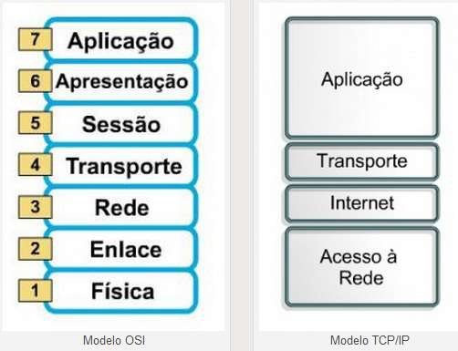
Arquitetura TCP-IP

Slide 35
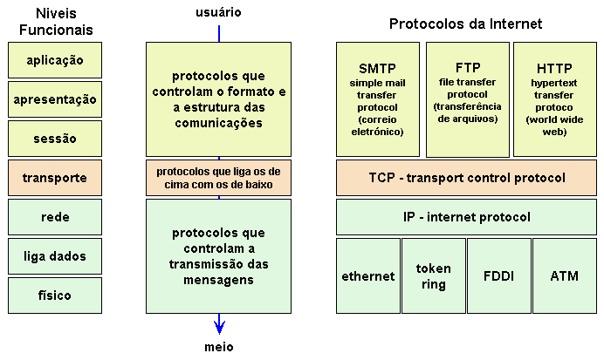
Protocolos de rede do TCP-IP

Slide 36
Arquitetura TCP-IP
O Modelo TCP/IP foi desenvolvido utilizando como base o Modelo OSI. Por ser mais enxuto e utilizar dois protocolos centrais (TCP e IP) , tornou-se, em pouco tempo, um padrão para as redes de computadores.
O TCP/IP é um conjunto de protocolos hierárquicos que embasa o funcionamento da Internet e, atualmente o funcionamento de praticamente todas as redes locais.

Slide 37
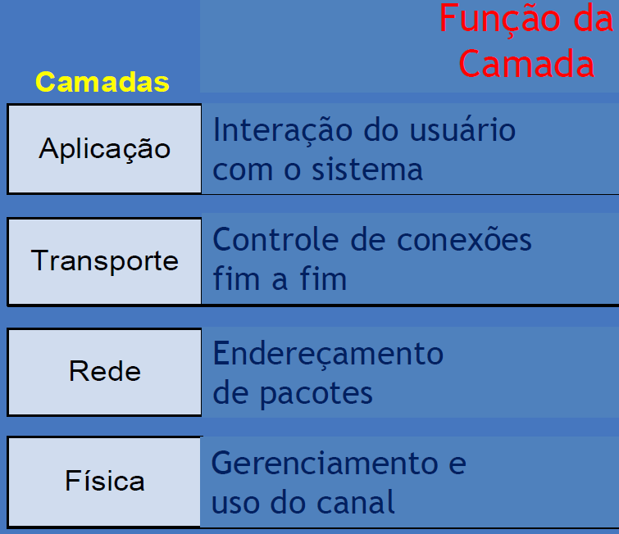
Arquitetura TCP-IP

Slide 38
Arquitetura TCP-IP
· Aplicação: correspondendo aproximadamente as 3 camadas superiores do OSI, e que tem por função tratar questões de representação, codificação e controle de diálogo. O TCP/IP combina todas as questões relacionadas a aplicações em uma camada e presume que esses dados estejam empacotados corretamente para a próxima camada. Exemplos de protocolos desta camada são: FTP, HTTP, Telnet, SMTP, POP3 e IMAP;
· Transporte: correspondendo aproximadamente à camada de transporte do OSI reúne os protocolos que realizam as funções de transporte de dados fim-a-fim, ou seja, considerando apenas a origem e o destino da comunicação, sem se preocupar com os elementos intermediários. A camada de transporte possui dois protocolos principais que são o UDP (User Datagram Protocol) e TCP (Transmission Control Protocol);

Slide 39
Arquitetura TCP-IP
. Inter-Rede: correspondendo aproximadamente a camada de rede do OSI tem como finalidade enviar pacotes da origem de qualquer rede e fazê-los chegar ao destino, independente do caminho e das redes que tomem para chegar lá. O protocolo específico que governa essa camada é chamado protocolo de Internet (IP). A determinação do melhor caminho e a comutação de pacotes acontecem nessa camada;
· Intra-rede: é também chamada de camada host-rede ou rede de acesso. É a camada que se relaciona a tudo aquilo que um pacote IP necessita para realmente estabelecer um link físico e depois estabelecer outro link físico. Isso inclui detalhes de tecnologia de LAN e WAN e todos os detalhes nas camadas física e de enlace do OSI

Slide 40
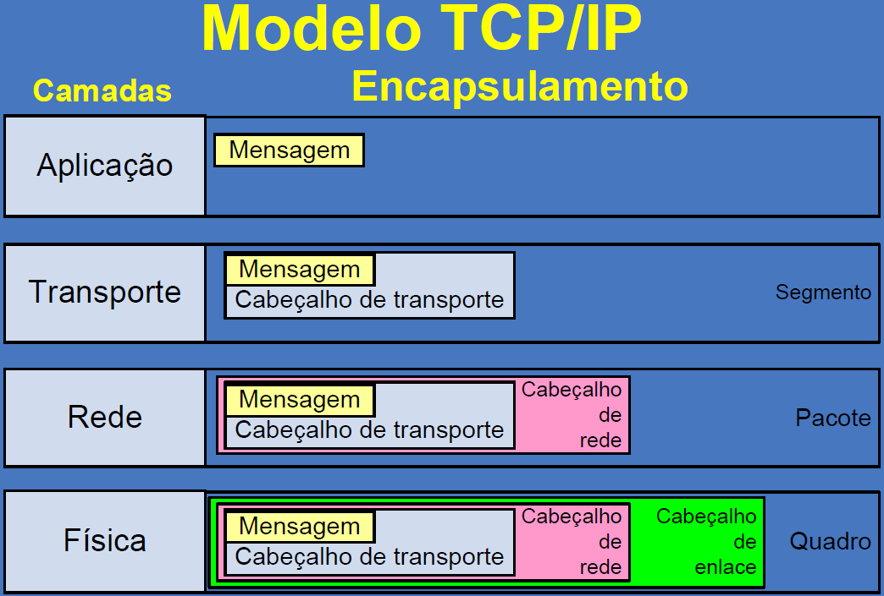
Arquitetura TCP-IP - Encapsulamento dos Dados

Slide 41
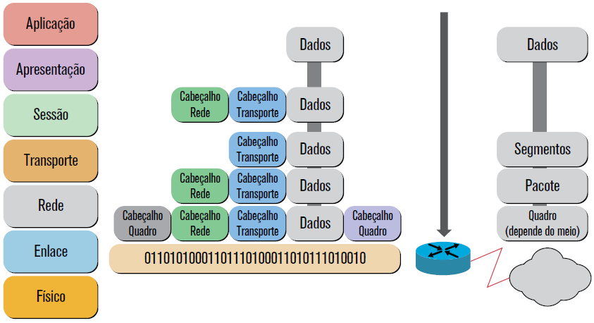
Arquitetura TCP-IP - Encapsulamento dos Dados

Slide 42
Arquitetura TCP-IP - Encapsulamento dos Dados
No processo de comunicação entre elementos na rede a informação sai da aplicação do usuário e atravessa as diversas camadas funcionais apresentadas no modelo OSI sob a forma de uma Unidade de Informação, denominada PDU (Protocol Data Unit).
Cada camada funcional possui o seu PDU que, genericamente, é chamado de pacote. A partir da camada de transporte cada PDU recebe um nome específico, identificando-o conforme as funções que devem ser executadas em cada camada.

Slide 43
Arquitetura TCP-IP - Encapsulamento dos Dados
· O PDU da camada de transporte é o segmento. Exemplo: segmento TCP ou datagrama de usuário no caso do UDP da pilha TCP/IP.
· O PDU da camada de rede é chamado de datagrama IP, no caso da pilha TCP/IP, ou pacote.
· O PDU da camada de enlace é chamado de quadro (frame), como por exemplo, frame ethernet.
· Na camada física a informação a ser transportada é codificada como uma sequência de bits.

Slide 44
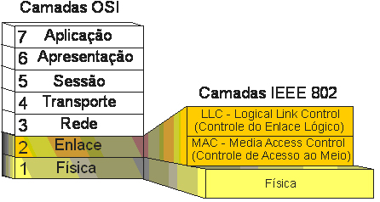
Arquitetura IEEE 802

Slide 45
Arquitetura IEEE 802
A IEEE 802 é uma norma que tem como objetivo definir uma padronização para redes locais e metropolitanas das camadas 1 e 2 (física e enlace) do modelo OSI para padrão de redes.

Slide 46
Arquitetura IEEE 802 - Camada LLC
- Especifica os mecanismos para endereçamento e conexões das estações conectadas ao meio, a geração de quadros e mensagens, controla a troca de dados entre os usuários da rede e também controla os erros.
Esta subcamada define os service access points (SAPs).
O protocolo HDLC (high-level data link control) é a base para operação e formato deste padrão.
A camada LLC estabelece três tipos de serviços:
1 – sem conexão e sem reconhecimento;
2 – com conexão;
3 – com reconhecimento e sem conexão.

Slide 47
Arquitetura IEEE 802 – Camada MAC
- A camada MAC difere conforme o padrão IEEE 802 utilizado e permite que os dispositivos compartilhem a capacidade de transmissão de uma rede.
Também tem controle do acesso ao meio de transmissão e detecção de colisões.
Esta subcamada mantém uma tabela dos endereços físicos dos dispositivos.
Cada dispositivo será atribuído e deverá ter um endereço MAC exclusivo se o dispositivo for participar da rede.

Slide 48
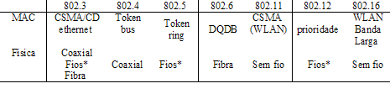
Arquitetura IEEE 802 – Camada Física
Composta pelos meios físicos para a transmissão dos dados, que podem ser fios, fibra ou sem Fio.
A IEEE 802 apresenta várias opções de MAC, associadas a vários meios físicos, como:

Slide 49
Arquitetura IEEE 802 - Especificações
Definições:
802.1 - Gerência de rede.
802.2 - LLC (Logical Link Control).
802.3 - Ethernet e especifíca a sintaxe e a semântica MAC (Media Access Control).
802.4 - Token Bus.
802.5 - Token Ring.
802.6 - Redes Metropolitanas.
802.7 - MANs de Banda Larga.
802.8 - Fibra Óptica.
802.9 - Integração de Redes Locais.
802.10 - Segurança em Redes Locais.
802.11 - Lans sem fios.
802.15 - Wireless Personal Area Network (Bluetooth).
802.16 - Broadband Wireless Access (Wimax).
802.20 - Mobile Wireless Access (Mobile-fi).
802.22 - Wireless Regional Area Network (WRAN).

